Slide 1

Día Mundial de los Defectos Congénitos
3 de marzo, 2019
#WorldBDDay

Slide 2

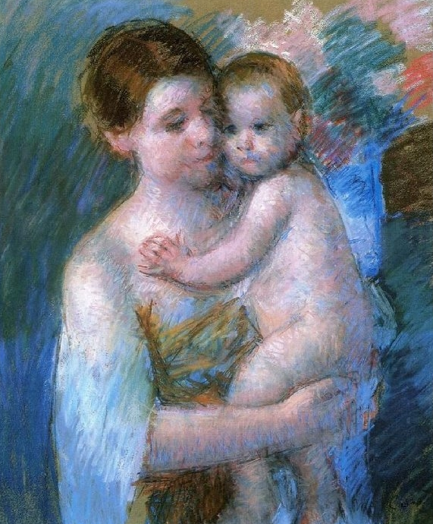
El 3 de Marzo de 2019, varias organizaciones alrededor del mundo conmemorarán el Quinto
Día Mundial de los Defectos Congénitos.
Mary Cassat:Mother and son (1900)

Slide 3
¿Qué son los Defectos Congénitos?
Los defectos congénitos, también llamado anomalías congénitas, son anomalías estructurales o funcionales debido a determinadas anomalías del desarrollo que pueden sere identificadas prenatalmente, al nacer o también más tarde.
Ejemplos de defectos congénitos
Estructurales
  Defectos cardíacos, Espina Bífida, Hipospadias, Déficit de miembros, Pie bot, Síndrome de Down.
Funcionales
  Enfermedades Metabólicas, Hipoacusia, Talasemia, Fibrosis Quística, Trastornos del Espectro Autista.
El foco del Día Mundial de los Defectos Congénitos es en los defectos estructurales al nacimiento, ya que los funcionales tienen otros días de concientización.

Slide 4
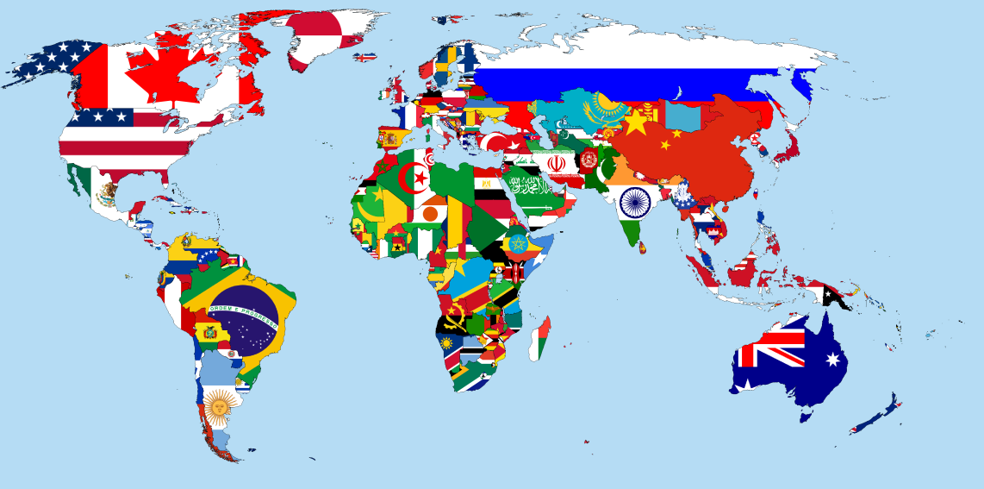
Frequencia
Los defectos congénitos son comunes, costosos y críticos .
Cada año se estima que aproximadamente 133 milliones de bebés nacen alrededor del mundo, de los cuales unos 4 milliones de ellos (1 in 33) nacerán con un defecto congénito estructural grave.

Slide 5
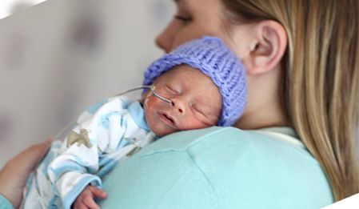
Responsabilidad
En muchos países los defectos congénitos son una de las principales causas de muerte en la niñez.
Los bebés que sobreviven tiene una buen calidad de vida si reciben el trtamiento o cuidado adecuado, sin embargo muchos niños tienen un alto riesgo de quedar con discapacidad a largo plazo.
Su calidad de vida importa!

Slide 6




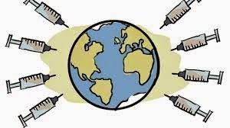
Causas y Prevención
A pesar de que aproximadamente 50% de que los defectos congénitos estructurales no pueden ser vinculados con una causa específica, hay algunas causas o factores de riesgo que se conocen.
Causas no-genéticas conocidas o factores de riesgo pueden ser mitigdos o removidos antes de la concepción o temprano en el embarazo para prevenir algunos defectos congénitos.
Ejemplos: insuficientes niveles de folatos, diabetes mal tratada, obesidad, falta de protección frente a enfermedades infecciosas, algunos medicamentos teratogénicos, el fumar y beber bebidas alcohólicas.

Slide 7


El Objetivo
El principal obejtivo de el día es usar nuestras voces unidas para llegar a más gente con novedades, noticias, mensajes y hojas de información.
Esperamos que esto estimulo más esfuerzos para expandir la vigilancia, la prevención, el cuidado y la investigación de los defectos congénitos alrededor del mundo.

Slide 8
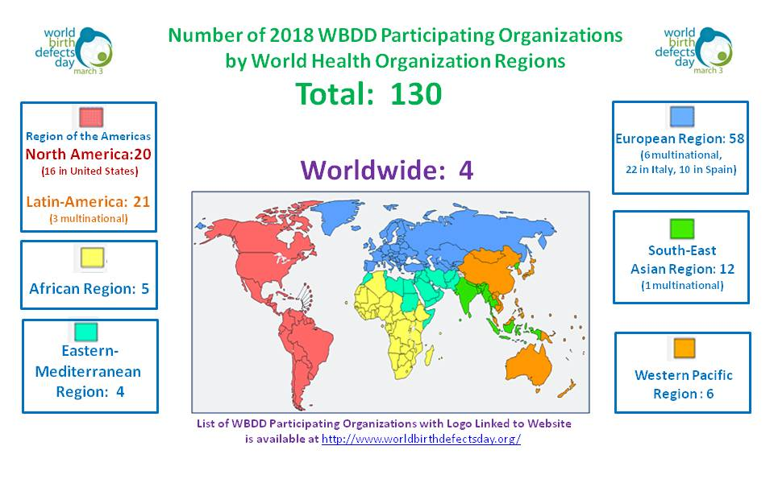
Participá como una Organizazión Compañera Reconocida para el Día Mundial de los Defectos Congénitos 2019
Encontrá la solicitud de inscripción en : https://www.worldbirthdefectsday.org/
Aumenta TU visibilidad

Slide 9
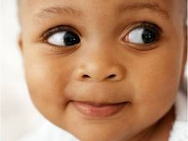
¿Qué puedo hacer para participar del día?
Organizar un encuentro para aumentar el conocimiento de la preveción y cuidado de los defectos congénitos.
Suma tu voz en un medio de comunicación masivo para concientizar sobre los defectos congénitos .
Registrate con tu cuenta de medio de comunicación para unirte a Thunderclap.
Únete al Buzzday en Twitter using usando el hashtag #WorldBDDay.
Estimula a otras organizacionrs par aunirse al movimiento WBDD .
Sigue las novedades y consejos en https://www.worldbirthdefectsday.org/

Slide 10
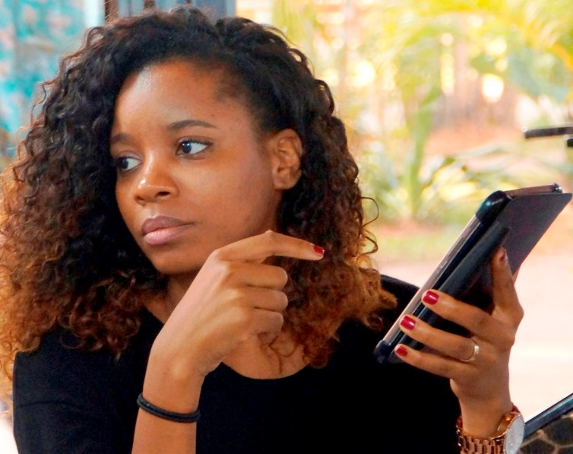
¡Tu energía es muy necesaria!
Tweetea, retweeta, comparte y comenta. ¡Haz ruido!
Esto permitirá aumentar el alcande de lsos mensajes alrededor del mundo y expandir el conocimiento y la concientización.

Slide 11

Permanece conectado.
Hay más por venir.

